Slide 1
Ein großer Sohn
und eine kleine Tochter
Большой сын и маленькая дочка
Хмеленок Николай Павлович,
Городнянский центр детского и юношеского творчества
Черниговской области

Slide 2
ein alter Mann – старый мужчина
eine alte Frau – старая женщина
ein altes Fenster – старое окно
alte Häuser – старые дома

Slide 3
er
ein alt_____ Mann
eine alt_____ Frau
e
ein alt _____ Fenster
es
alt _____ Häuser
e

Slide 4
старый мужчина
старая женщина
старое окно
старые дома

Slide 5
Скажи, кто из них хорошая дочка (eine gute Tochter), а кто плохая дочка (eine schlechte Tochter), кто хороший сын (ein guter Sohn), а кто плохой сын (ein schlechter Sohn); ein schlechtes Kind — плохое дитя. И т.д.
Das ist eine gute Tochter.
Das ist ein schlechter Sohn.
Das ist ein gutes Kind.

Slide 6
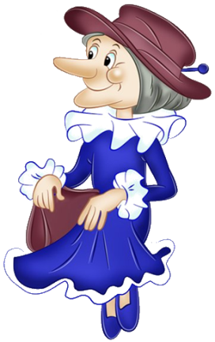
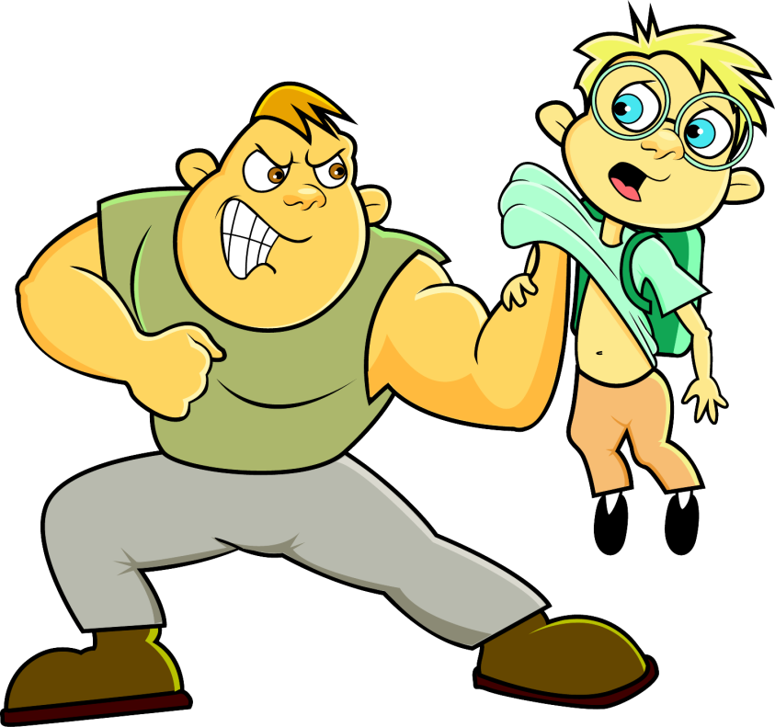
alt – schlecht
Eine alte Frau.
Ein schlechter Mann.

Slide 7
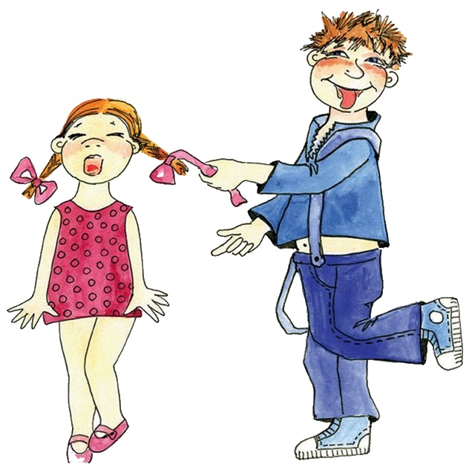

schlecht – schön
Ein schlechter Junge.
Ein schönes Mädchen.

Slide 8
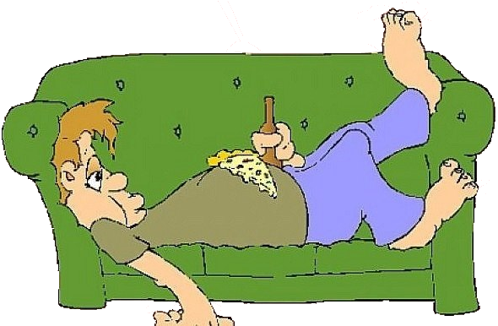
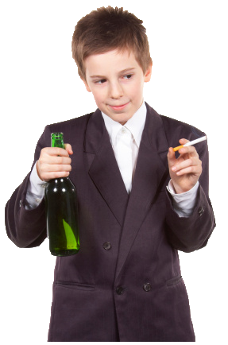
faul – schlecht
Ein fauler Mann.
Ein schlechter Junge.

Slide 9
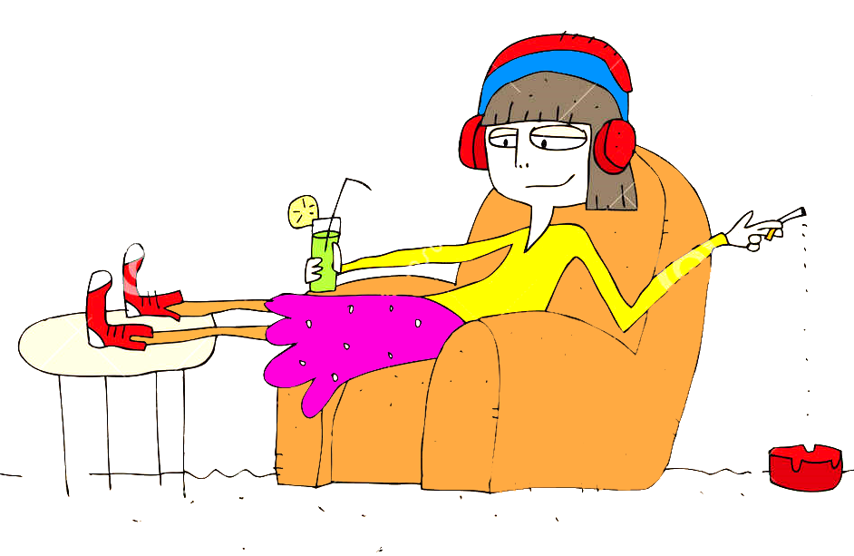
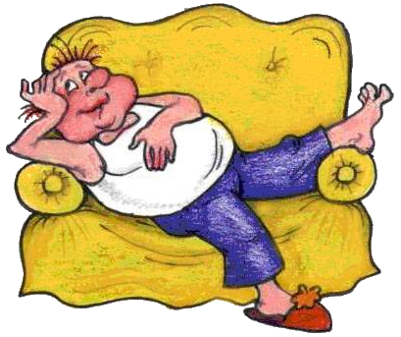
schlecht – faul
Ein schlechtes Mädchen.
Ein fauler Mann.

Slide 10

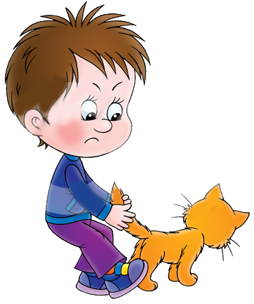
fleißig – schlecht
Ein fleißiges Mädchen.
Ein schlechter Junge.

Slide 11


klein – schlecht
Ein kleines Kind.
Ein schlechtes Mädchen.

Slide 12
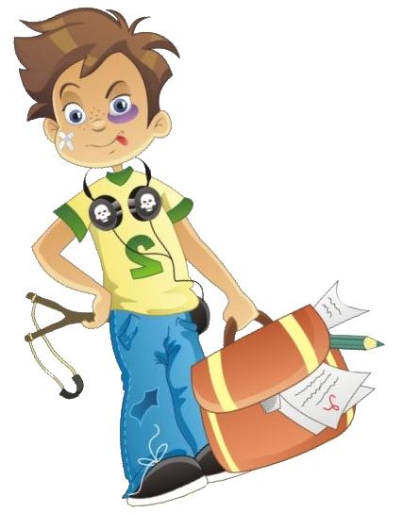
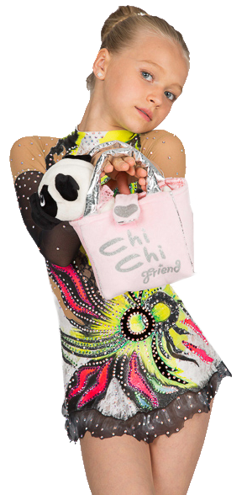
schlecht – schön
Ein schlechter Junge.
Ein schönes Mädchen.

Slide 13

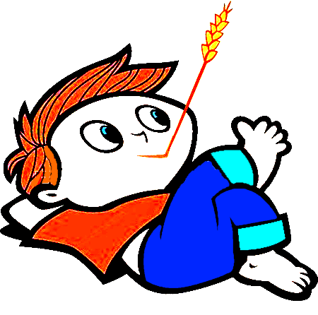
klein – faul
Ein kleines Mädchen.
Ein fauler Junge.

Slide 14
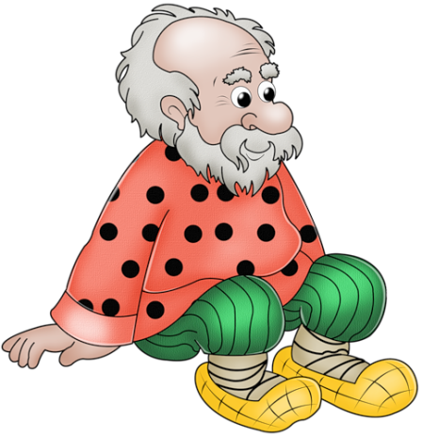
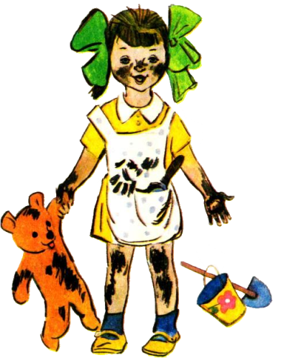
alt – schmutzig
Ein alter Mann.
Ein schmutziges Mädchen.

Slide 15
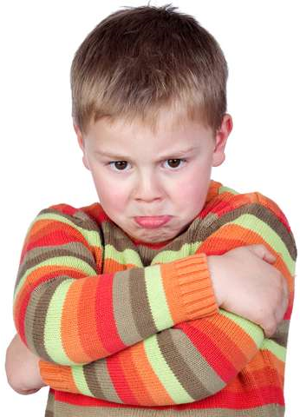
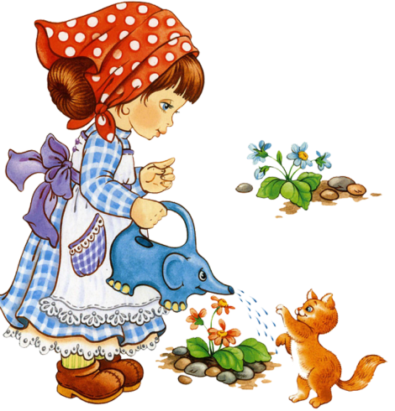
traurig – fleißig
Ein trauriger Junge.
Ein fleißiges Mädchen.

Slide 16
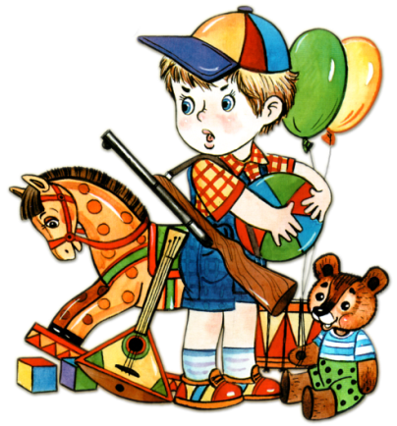
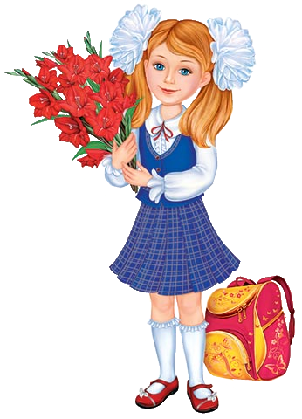
klein – schön
Ein kleiner Junge.
Ein schönes Mädchen.

Slide 17
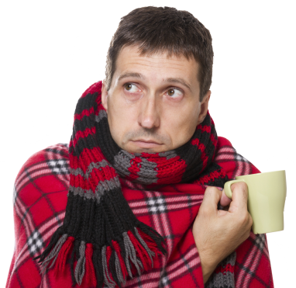
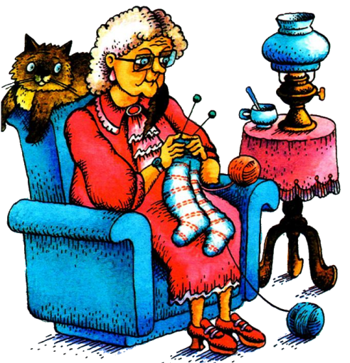
krank – alt
Ein kranker Mann.
Eine alte Frau.

Slide 18
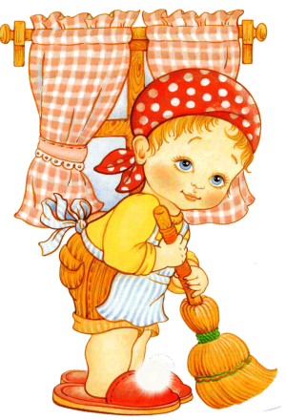
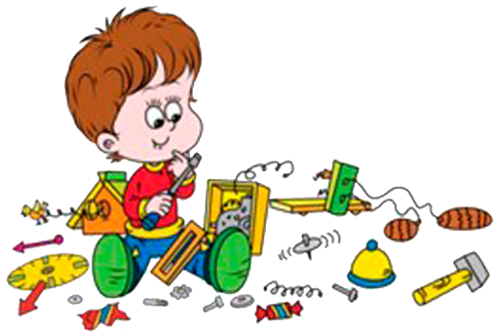
fleißig – schlecht
Ein fleißiges Mädchen.
Ein schlechter Junge.

Slide 19
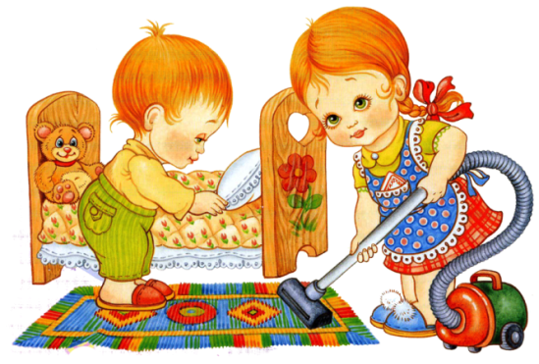

fleißig – traurig
Fleißige Kinder.
Ein trauriges Mädchen.

Slide 20
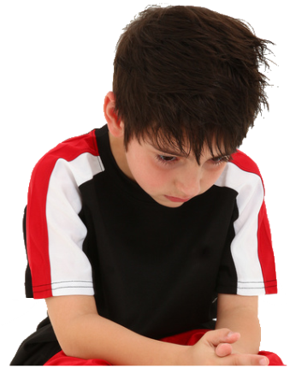

traurig – fleißig
Ein trauriger Junge.
Ein fleißiges Mädchen.

Slide 21
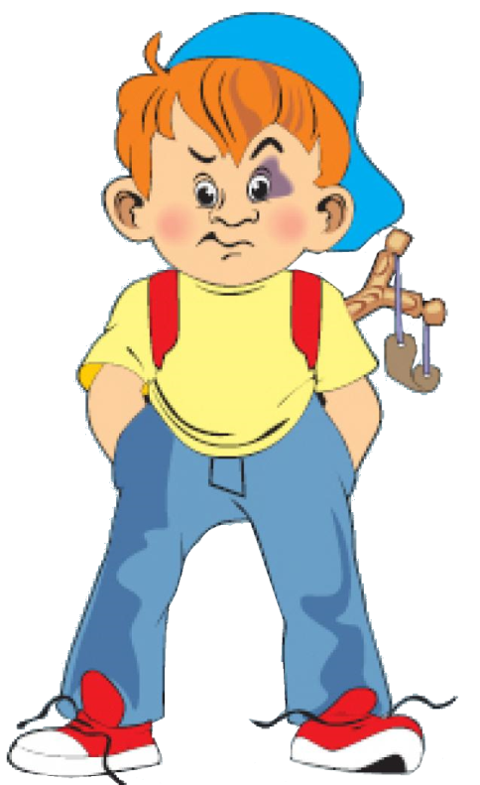
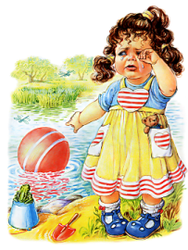
schlecht – traurig
Ein schlechter Junge.
Ein trauriges Mädchen.

Slide 22
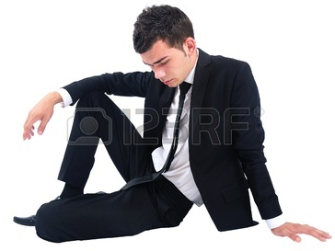
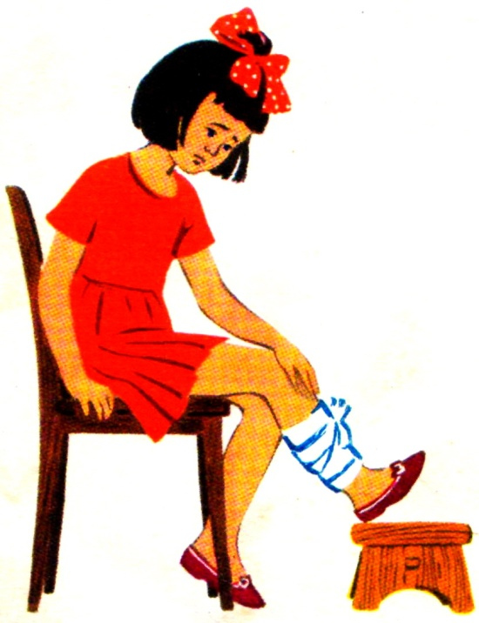
traurig – krank
Ein trauriger Junge.
Ein krankes Mädchen.

Slide 23
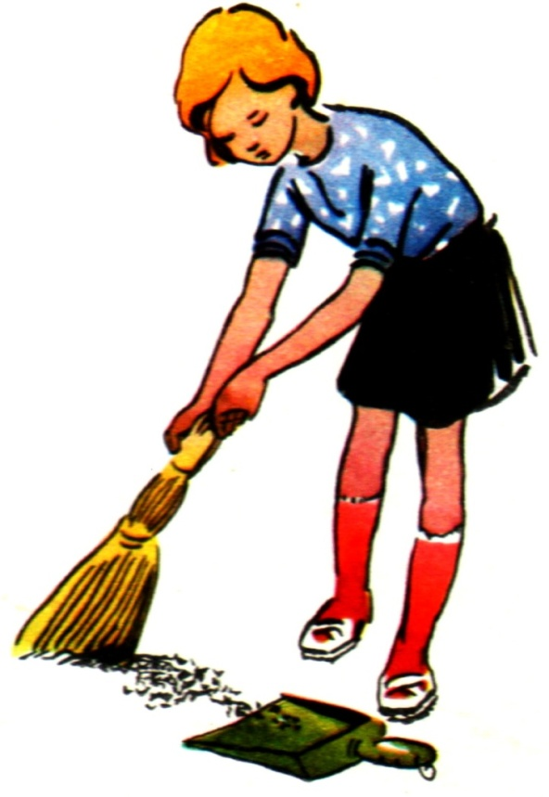
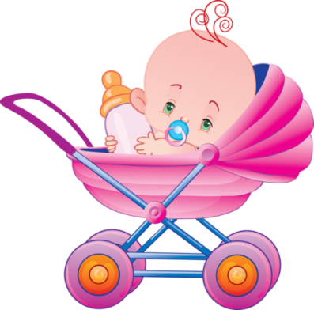
klein – fleißig
Ein kleines Kind.
Ein fleißiges Mädchen.

Slide 24
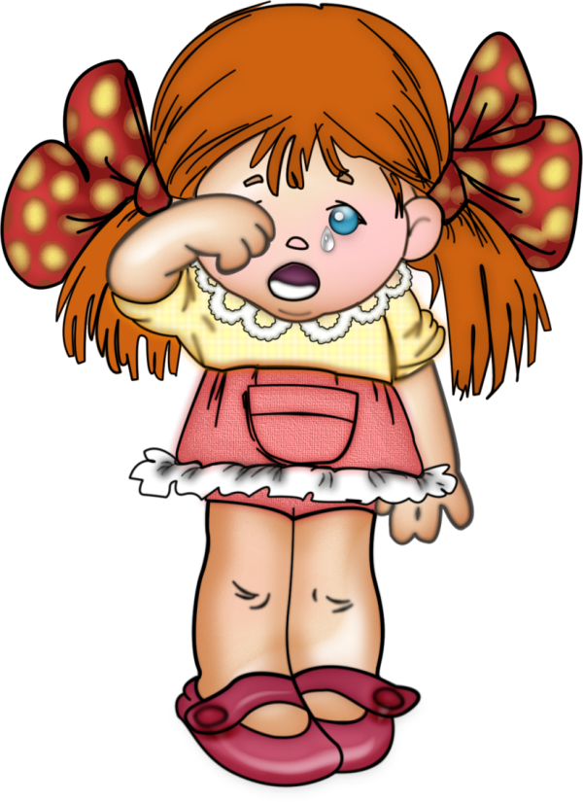

klein – lustig
Ein kleines Mädchen.
Ein lustiger Junge.

Slide 25
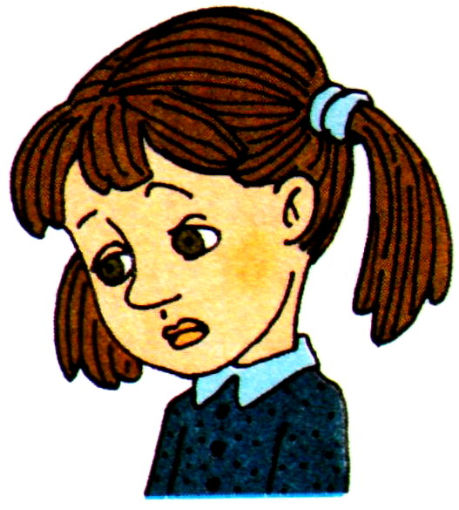
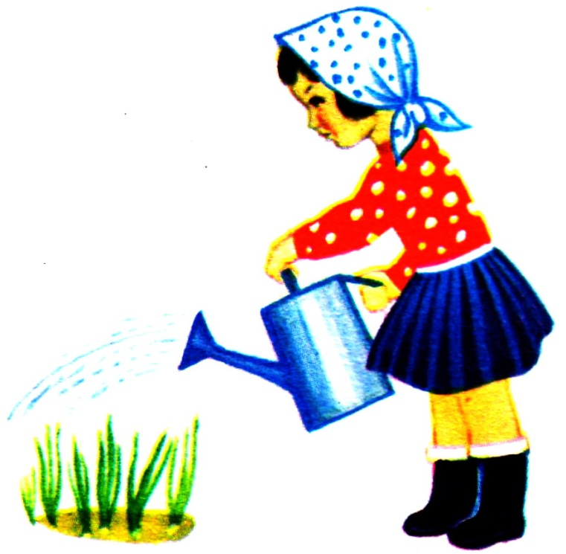
traurig – fleißig
Ein trauriges Mädchen.
Ein fleißiges Mädchen.

Slide 26
Если ты не согласен со сказанным, поспорь (упражнение сделать письменно, записать только ответы без слова «Nein»).
Jura ist ein schlechter Sohn. ⇒
Nein, Jura ist ein guter Sohn.

Slide 27


1 2 3 4
1)Veronika ist eine schlechte Tochter.
2)Denis ist ein guter Sohn.
3)Soja ist eine schlechte Tochter.
4)Olja ist eine gute Tochter.

Slide 28

5 6 7 8
5)Anton ist ein guter Sohn.
6)Lera ist eine schlechte Tochter.
7)Roman ist ein guter Junge.
8) Veronika ist eine schlechte Tochter.

Slide 29
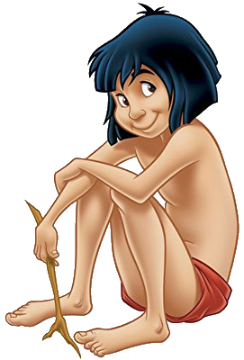

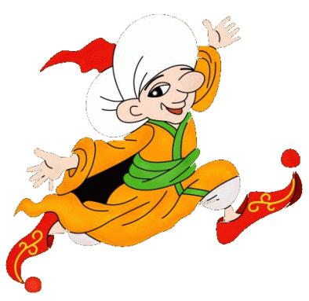
9 10 11 12 13
8) Irina ist ein großes Mädchen.
10)Muck ist ein großer Junge.
11)Oxana ist eine kleine Tochter.
12)Mowgli ist ein böser Junge.
13)Marina ist ein großes Mädchen.

Slide 30
Похвалите или покритикуйте этих детей. Используйте следующие слова: ein guter Schüler, ein schlechter Schüler, eine gute Schülerin, eine schlechte Schülerin, ein guter Freund, ein schlechter Freund, eine gute Freundin, eine schlechte Freundin, ein guter Junge, ein schlechter Junge.
Dieter macht immer alle Hausaufgaben. ⇒ Dieter ist ein guter Schüler.
Veronika arbeitet fleißig in der Stunde. ⇒ Veronika ist eine gute Schülerin.

Slide 31
Peter kommt immer spät (поздно) in die Schule.
Gerda frühstückt (завтракает) in der Stunde.
Franz malt in allen Stunden Karikaturen.
Helga steht sehr spät auf (встаёт очень поздно).
Lothar schläft (спит) in der Stunde.
Max frühstückt (завтракает) im Bett.
Monika hilft (помогает) ihren Freunden in der Schule.

Slide 32





Правильно ли подписаны картинки?
1 2 3 4 5
1)Das ist eine deutsche Fahne (флаг).
2)Das ist eine türkische Fahne.
3)Das ist eine amerikanische Fahne.
4)Das ist eine kanadische Fahne.
5)Das ist eine australische Fahne.

Slide 33
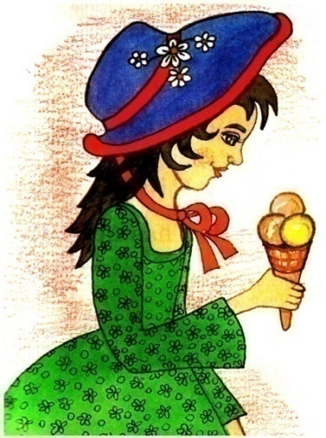
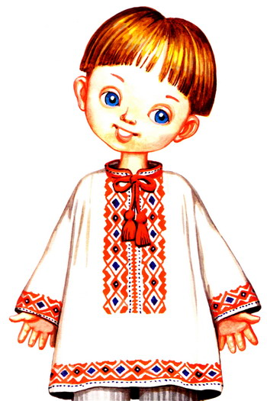


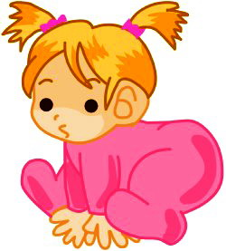


Ответь на вопросы:
1 2 3 4 5 6 7
1)Ist das ein großes Mädchen oder ein kleines Mädchen? 2)Ist das ein deutscher Junge oder ein russischer Junge? 3)Ist das ein braunes Fenster oder ein grünes Fenster? 4)Ist das ein kleines Mädchen oder ein großes Mädchen? 5)Ist das eine rote Schultasche oder eine blaue Schultasche? 6)Ist das ein blauer Papagei oder ein grüner Papagei? 7)Ist das ein schwarzer Stuhl oder ein brauner Stuhl?

Slide 34




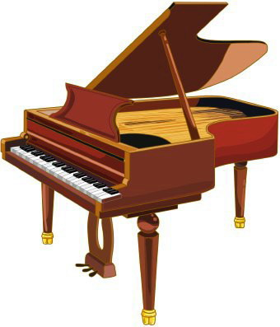
8 9 10 11 12
8)Ist das eine gelbe Tasse oder eine weiße Tasse? 9)Ist das ein großes Bett oder ein kleines Bett? 10)Ist das eine braune Lampe oder eine schwarze Lampe? 11)Ist das ein blauer Tisch oder ein grauer Tisch? 12)Ist das ein schwarzes Klavier oder ein braunes Klavier?

Slide 35

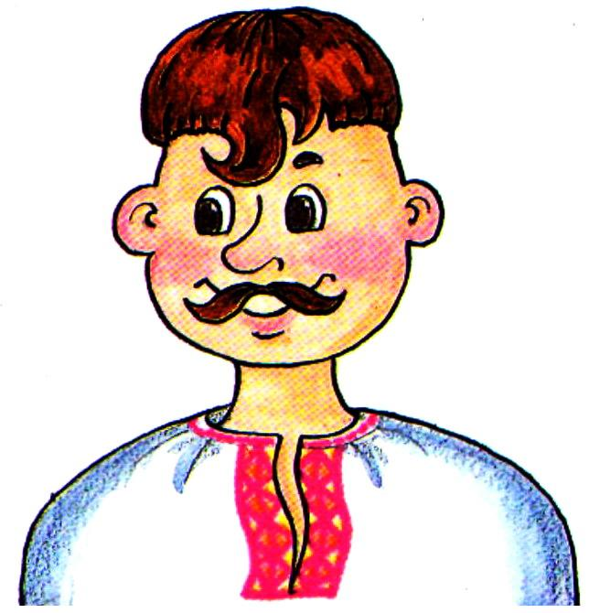
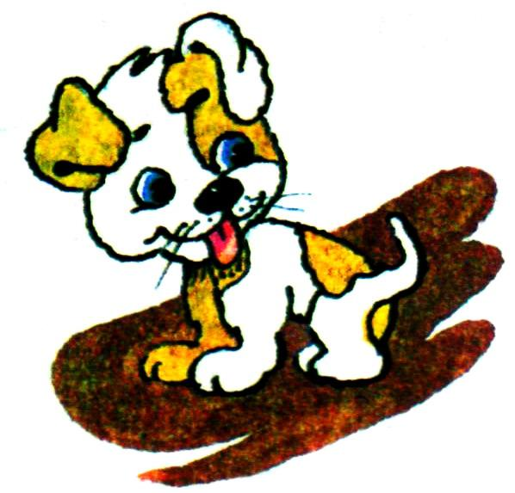
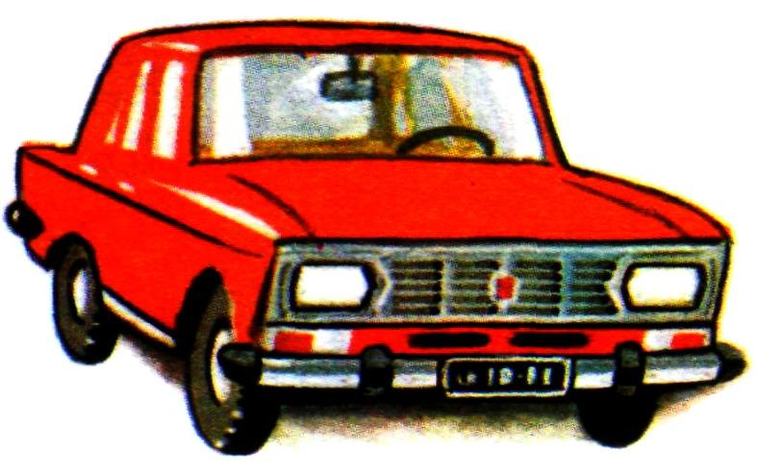

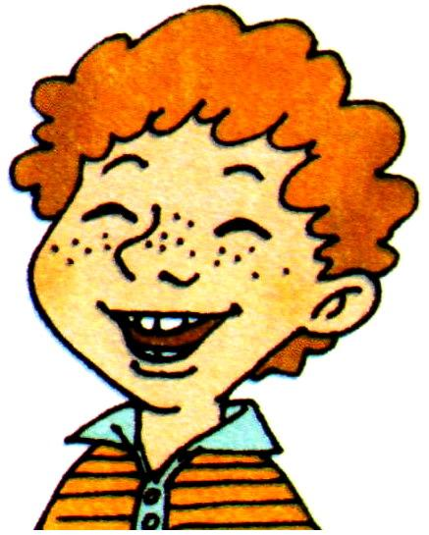
13 14 15 16 17 18
13)Ist das eine grüne Beere oder eine rote Beere? 14)Ist das ein ukrainischer Mann oder ein russischer Mann? 15)Ist das ein großer Hund oder ein kleiner Hund? 16)Ist das ein rotes Auto oder ein graues Auto? 17)Ist das ein kleiner Baum oder ein großer Baum? 18)Ist das ein lustiger Junge oder ein trauriger Junge?

Slide 36
Переведи на немецкий язык:
молодая женщина
старая женщина
молодой мужчина
молодой учитель
плохая дочь
хороший сын
хороший учитель
строгая учительница
старый учитель
злая женщина
плохой сын

Slide 37
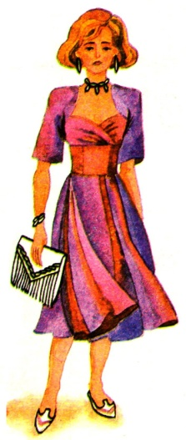
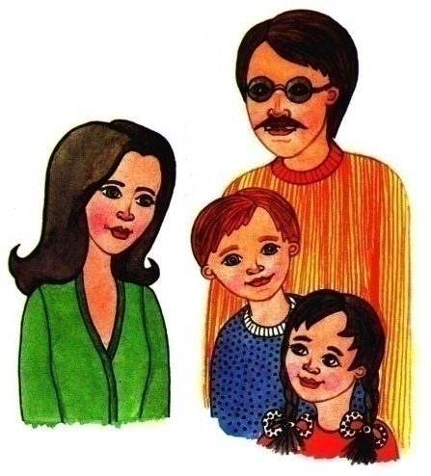
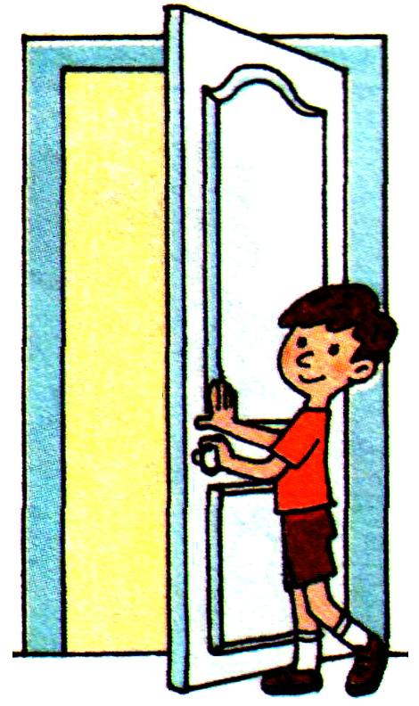

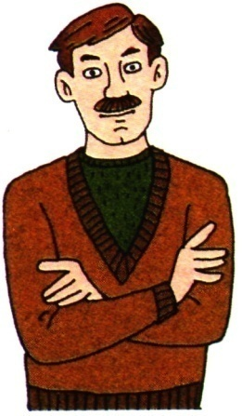
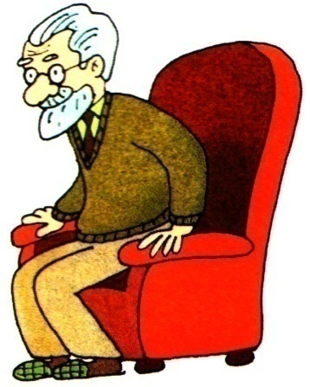
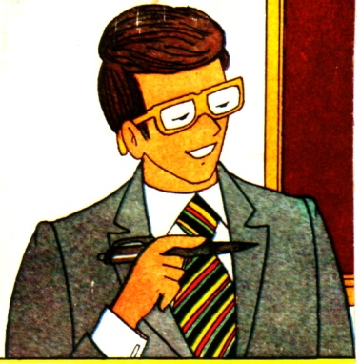
Если ты не согласен со сказанным, поспорь.
1 2 3 4 5 6 7
1)Das ist eine junge Frau. 2)Das ist eine kleine Familie. 3)Das ist eine braune Tür. 4)Das ist ein alter Mann. 5)Das ist eine rote Blume. 6)Das ist ein alter Lehrer. 7)Das ist ein junger Mann.

Slide 38

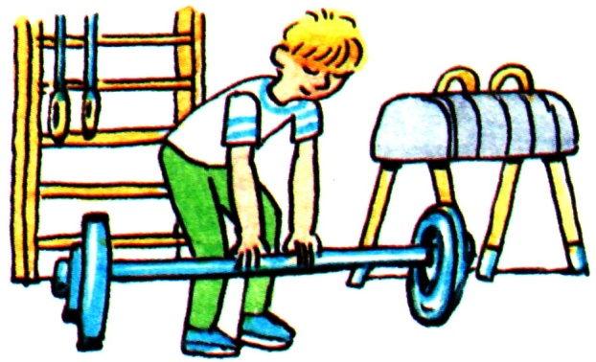

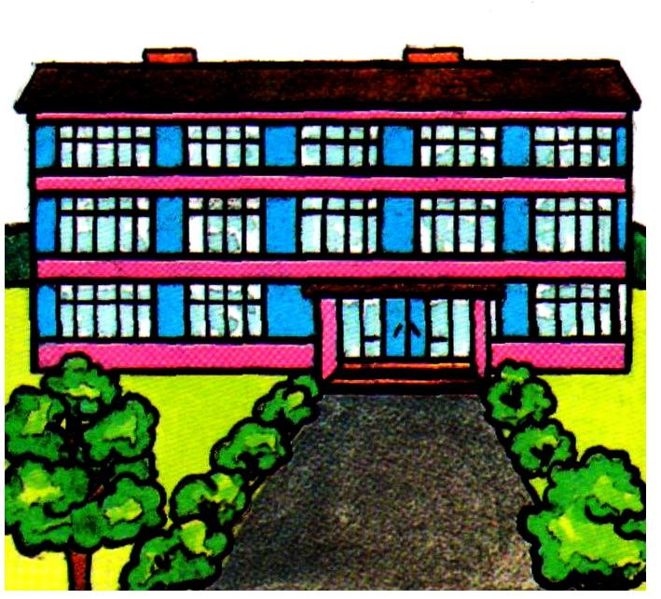


8 9 10 11 12 13
8)Das ist ein starker Junge. 9)Das ist ein bunter Ball. 10)Das ist eine schwarze Tafel. 11)Das ist ein grüner Stift. 12)Das ist eine kleine Schule. 13)Das ist eine schwarze Schulbank.

Slide 39






14 15 16 17 18 19
14)Das ist ein roter Bus. 15)Das ist eine rote Lampe. 16)Das ist ein brauner Schrank. 17)Das ist ein helles Fenster. 18)Das ist eine blaue Bank. 19)Das ist ein guter Wolf.

Slide 40






20 21 22 23 24 25
20)Das ist ein weißer Junge. 21)Das ist ein ukrainisches Mädchen. 22)Das ist ein blauer Regenschirm. 23)Das ist ein deutscher Junge. 24)Das ist ein junger Mann. 25)Das ist ein grünes Kleid.

Slide 41
Закрой правую колонку и переведи на русский язык, затем закрой левую колонку и переведи на немецкий язык:

Slide 42
eine große Schule ein alter Baum eine neue Straße eine kleine Tasche eine weiße Wand eine schöne Blume ein kleines Mädchen ein strenger Lehrer ein altes Bett | большая школа старое дерево новая улица маленькая сумка белая стена красивый цветок маленькая девочка строгий учитель старая кровать

Slide 43
eine große Schule
большая школа
ein alter Baum
старое дерево
eine neue Straße
новая улица
eine kleine Tasche
маленькая сумка
eine weiße Wand
белая стена
eine schöne Blume
красивый цветок
ein kleines Mädchen
маленькая девочка
ein strenger Lehrer
строгий учитель
ein altes Bett
старая кровать

Slide 44
большая школа
eine große Schule
старое дерево
ein alter Baum
новая улица
eine neue Straße
маленькая сумка
eine kleine Tasche
белая стена
eine weiße Wand
красивый цветок
eine schöne Blume
маленькая девочка
ein kleines Mädchen
строгий учитель
ein strenger Lehrer
старая кровать
ein altes Bett

Slide 45
ein neuer Schüler ein brauner Tisch ein guter Tag ein blasses Kind ein schönes Mädchen eine junge Frau und ein alter Mann ein guter Schüler und eine gute Mutter ein altes Radio und ein alter Bleistift | новый ученик коричневый стол хороший день бледный ребёнок красивая девочка молодая женщина и старый мужчина хороший ученик и хорошая мать старое радио и старый карандаш

Slide 46
новый ученик
коричневый стол
хороший день
бледный ребёнок
красивая девочка
молодая женщина и старый мужчина
хороший ученик и хорошая мать
старое радио и старый карандаш

Slide 47
ein neu____ Schüler
ein blass ____ Kind
ein braun ____ Tisch
ein gut ____ Tag
ein schön ____ Mädchen
eine jung ____ Frau und ein alt ____ Mann
ein gut ____ Schüler und eine gut ____ Mutter
ein alt ____ Radio und ein alt ____ Bleistift
er
es
er
er
es
e
er
er
e
es
er

Slide 48
Ответь на вопросы по образцу:
Welcher Schrank gefällt dir? Ein heller oder ein dunkler?
Какой шкаф тебе нравится? Светлый или тёмный?
Mir gefällt ein dunkler Schrank.
Мне нравится тёмный шкаф.

Slide 49
1)Welches Fenster gefällt dir? Ein großes oder ein kleines? 2)Welche Familie gefällt dir? Eine große oder eine kleine? 3)Welche Puppe gefällt dir? Eine große Puppe oder eine kleine Puppe? 4)Welcher Hund gefällt dir? Ein großer Hund oder ein kleiner Hund? 5)Welche Wohnung gefällt dir? Eine große Wohnung oder eine kleine Wohnung? 6)Welche Rose gefällt dir? Eine rote Rose oder eine weiße Rose?

Slide 50
7)Welcher Fernseher gefällt dir? Ein großer Fernseher oder ein kleiner Fernseher? 8)Welches Dorf gefällt dir? Ein großes Dorf oder ein kleines Dorf? 9)Welche Katze gefällt dir? Eine weiße Katze oder eine graue Katze? 10)Welcher Spiegel gefällt dir? Ein großer Spiegel oder ein kleiner Spiegel? 11)Welches Bild gefällt dir? Ein buntes oder ein einfarbiges?

Slide 51
Составь предложения. Попытайся сделать это ещё раз, закрыв правую колонку.
Beethoven ist … Gopak ist … Juri Gagarin ist … Taras Schewtschenko ist … Wladimir Klytschko ist … “Dynamo (Kiew)” ist … “Голос України”ist … Matrjoschka ist … Polissja ist … | eine ukrainische Fußballmannschaft. ein russischer Kosmonaut. ein ukrainisches Dorf. eine russische Puppe. eine ukrainische Zeitung. ein ukrainischer Sportler. ein ukrainischer Dichter (поэт). ein deutscher Komponist. ein ukrainischer Tanz.

Slide 52
1)Welcher Text gefällt dir? Ein großer Text oder ein kleiner Text? 2)Welche Kontroll-arbeit gefällt dir? Eine lange Kontrollarbeit oder eine kurze Kontrollarbeit? 3)Welche Vase gefällt dir? Eine große Vase oder eine kleine Vase? 4)Welcher Ball gefällt dir? Ein kleiner Ball oder ein großer Ball? 5)Welcher Papagei gefällt dir? Ein grüner Papagei oder ein blauer Papagei?

Slide 53
6)Welcher Globus gefällt dir? Ein großer Globus oder ein kleiner Globus? 7)Welche Maus gefällt dir? Eine graue Maus oder eine schwarze Maus? 8)Welche Fee gefällt dir? Eine gute Fee oder eine böse Fee? 9)Welches Taxi gefällt dir? Ein blaues Taxi oder ein gelbes Taxi? 10)Welches Klavier gefällt dir? Ein weißes Klavier oder ein braunes Klavier? 11)Welches Foto gefällt dir? Ein buntes Foto oder ein schwarz-weißes Foto?

Slide 54
Переведи на русский язык:
eine große Puppe
ein afrikanischer Strauß
eine gute Fee
ein bunter Papagei
eine schöne Prinzessin
ein guter Prinz
ein gelbes Taxi
eine bunte Maske
ein großer Globus
eine neue Gitarre
ein kleines Radio
ein lustiger Clown
eine graue Maus
ein blauer Waggon
eine alte Zeitung
ein großes Quadrat
eine weiße Wand
ein neuer Traktor
eine schöne Vase
ein grüner Kaktus
eine weiße Orchidee

Slide 55
Переведи на немецкий язык:
жёлтое такси
серая мышь
большой глобус
большой квадрат
пёстрый попугай
голубой вагон
большая кукла
цветная маска
добрая фея
красивая ваза
весёлый клоун
белая стена
зелёный кактус
белая орхидея
прекрасная принцесса
добрый принц
новая гитара
африканский страус
старая газета
новый трактор

Slide 56
Ответь на вопросы, как в образце:
Welche Filme gefallen dir besser: indische oder amerikanische?
Какие фильмы тебе нравятся лучше: индийские или американские?
Mir gefallen besser indische Filme.
Мне нравятся лучше индийские фильмы.

Slide 57
Welche Fotoapparate gefallen dir besser: große oder kleine?
Welche Städte gefallen dir besser: kleine oder große?
Welche Wohnungen gefallen dir besser: große oder kleine?
Welche Lehrer gefallen dir besser: junge oder alte?
Welche Katzen gefallen dir besser: schwarze oder weiße?
Welche Rosen gefallen dir besser: weiße oder rote?

Slide 58
Переведи на немецкий язык (письменно):
красивая женщина, старый телевизор, красная ягода, маленький мячик, единственный мальчик, плохая ученица, строгий учитель, маленький стол, большое окно, коричневый шкаф, красивая кошка, длинная улица, единственная бабушка.

